Slide 1
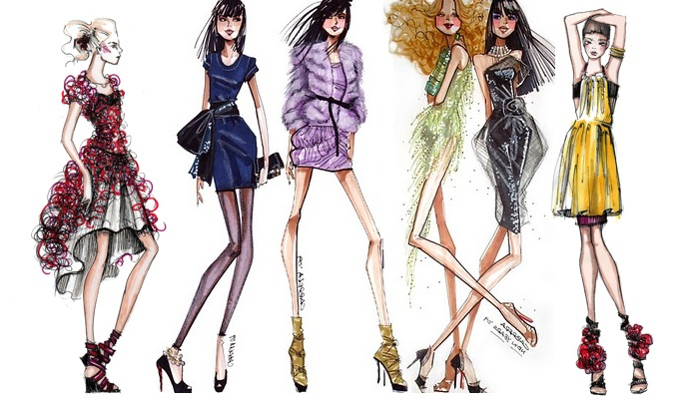
ŚWIAT MODY

Slide 2
WPROWADZENIE
Dzień dobry!
Dzisiejsze zajęcia dotyczyć będą mody, która otacza nasze życie każdego dnia.
Czy zdajecie sobie sprawę jak wygląda proces projektowania i wytwarzania ubrań? Czy wiecie jak wykonuje się rozkroje skór na buty? Czy widzieliście kiedyś jak pracuje kaletnik? Wiecie ile osób jest zaangażowanych w prace związane z wytworzeniem odzieży, butów, torebek?
Zwróćcie uwagę jak zmieniał się świat mody na przestrzeni ostatnich dekad.
Analizując ten temat, będziemy mogli potwierdzić lub zanegować tezę, że „moda wraca”.

Slide 3
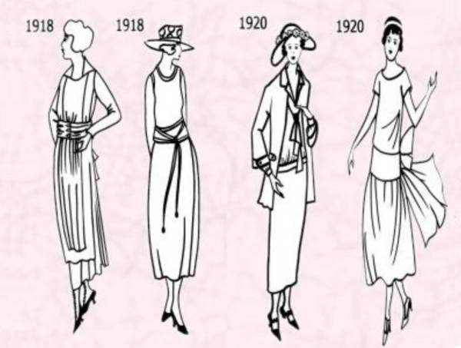
WPROWADZENIE
Obejrzyjcie stare fotografie z Waszych domów. Zwróćcie uwagę jak ubierali się Wasi rodzice czy dziadkowie w latach ich młodości. Zastanówcie się, co powiedzieliby ludzie w tamtych czasach, gdyby pokazać im współczesny styl ubioru… albo kilkadziesiąt różnych stylów?

Slide 4
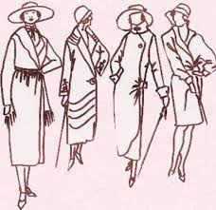
ZADANIE
Przed rozpoczęciem wykonywania zadań z tej lekcji zostaniecie podzieleni na dwie grupy.
Pierwszym zadaniem będzie przygotowanie prezentacji multimedialnej, w której pokażecie prace wybranego przez Was projektanta na przestrzeni lat.
Waszym drugim zadaniem będzie stworzenie LAPBOOK’a, który będzie miał przedstawiać istotne dla Was wiadomości ze świata mody.

Slide 5
ZADANIE
Wykonując powierzone zadanie skorzystajcie z przedstawionego niżej podziału:
Wypiszcie w tabeli tylu znanych Wam projektantów- ilu zdołacie,
Prezentację wykonajcie na podstawie prac tylko jednego z kreatorów mody wypisanych w etapie wcześniejszym – porozmawiajcie z drugą grupą, aby uniknąć powielenia tematu,
Przygotujcie LAPBOOK’a.
Po wykonaniu wszystkich zadań przygotujcie się do prezentacji wybranego tematu przed całą klasą.

Slide 6
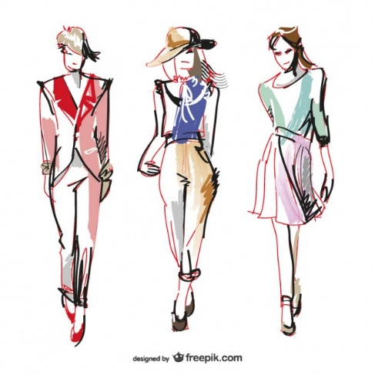
PROCES
Prezentacja powinna zawierać następujące elementy:
Przedstawienie biografii wybranego przez Was twórcy świata mody,
Zdjęcia, które przedstawią działania danego projektanta oraz porównanie zmian jego twórczości na przestrzeni lat,
Uzasadnienie, co kierowało Waszym wyborem – w jaki sposób dany artysta zdobył Wasze uznanie.
Przejrzyjcie zdjęcia rodziców i dziadków – może niektóre elementy z ich ubioru pojawiają się i dzisiaj w Waszej szafie ? Czy możemy wówczas stwierdzić, że „moda wróciła”?

Slide 7
PROCES
Co to jest LAPBOOK?
„Lapbook” jest czymś w rodzaju teczki tematycznej, w której możemy umieścić wiadomości na wybrany temat. Informacje te jednak nie są gromadzone niczym wycinki z gazet.
Taka teczka pełni raczej funkcję interaktywnej przestrzeni na rysunki, opowiadania, wykresy, słówka, terminy czy też zdjęcia. To wszystko umieszczone jest w kieszonkach, książeczkach o przeróżnych kształtach i na karteczkach.”

Slide 8
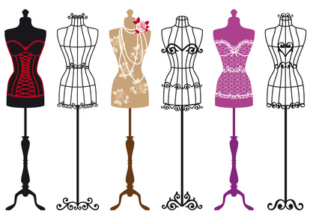
PROCES
Miejcie na uwadze co nauczyciel będzie oceniał, poniżej kilka wskazówek:
Informacje i treść – muszą być rzetelne i merytoryczne.
Interesujący sposób prezentacji wykonanych zadań.
Zaangażowanie oraz pracę zespołową – podczas przygotowania prezentacji i LAPBOOK’a.
Atrakcyjne wykonanie zarówno prezentacji jak i LAPBOOK’a.

Slide 9
PROCES – I TYDZIEŃ
Zapoznanie z treścią wyznaczonych do realizacji zadań
Podział klasy na dwie grupy
Sensowny wybór twórcy mody
Analiza bezpiecznego korzystania ze źródeł internetowych
Sporządzenie rzeczowego planu prezentacji multimedialnej oraz LAPBOOK’A

Slide 10
PROCES – II/III TYDZIEŃ
Przygotowanie prezentacji multimedialnej
Przygotowanie LAPBOOK’A
Zaprezentowanie zadań przez uczniów obu grup
Debata dotycząca zmieniającego się świata mody przez obie grupy
Ocena pracy uczniów

Slide 11
ŹRÓDŁA
http://www.historiasztuki.com.pl/strony/009-02-00-HISTORIA-MODY.html
https://pl.wikipedia.org/wiki/Kategoria:Projektanci_mody
http://polki.pl/moda-i-uroda/trendy-sezonu,slawni-projektanci-top-20,10081091,artykul.html
http://little-lilu.blogspot.com/2014/06/historia-mody-oczami-laika.html
http://www.historiamody.cba.pl/
https://www.google.pl/
https://www.youtube.com/watch?v=FRROpc1X7VU
https://www.youtube.com/watch?v=8dQ69uXYuos

Slide 12
EWALUACJA
Liczba punktów | 1 | 2 | 3
Zawartość merytoryczna | Niepełne informacje. Informacje nie na temat. Błędne informacje. Słabe wykorzystanie źródeł. | Dobre, poprawne informacji. Ewentualnie niewielkie błędy. Informacje na temat. Dobre wykorzystanie źródeł. | Pełne informacje. Informacje na temat. Wyczerpujące wykorzystanie podanych źródeł, ewentualnie inne źródła.
Wrażenia estetyczne | Prezentacja mało czytelna, nieestetyczna. Informacje podane w sposób chaotyczny. | Prezentacja ładna, czytelna, estetyczna. Dobre rozplanowanie informacji. | Prezentacja bardzo estetyczna, czytelna, przejrzysta, zachęcająca do zapoznania się z nim. Dobre rozplanowanie informacji na stronie. Dobrze dobrana grafika.

Slide 13
EWALUACJA
Liczba punktów | 1 | 2 | 3
Zaangażowanie grupy w pracę i umiejętność współpracy | Brak zaangażowania wszystkich członków grupy w pracę i kreatywną współpracę. | Dobre zaangażowanie w pracę wszystkich członków grupy. Umiejętność współpracy na zadawalającym poziomie. | Pełne zaangażowanie w pracę wszystkich członków grupy. Wzajemne motywowanie się do pracy. Umiejętność współpracy w grupie na wysokim poziomie.
Indywidualne zaangażowanie członków grupy | Małe zaangażowanie. | Zaangażowanie na zadawalającym poziomie. | Bardzo dobre zaangażowanie.
Pytania po prezentacji | Mała aktywność w odpowiadaniu na pytania. | Zadawalające odpowiedzi na pytania. | Pełne, satysfakcjonujące, poszerzone odpowiedzi na pytania.

Slide 14
EWALUACJA
PUNKTY | OCENA
<6 | niedostateczna
6-8 | dopuszczająca
9-10 | dostateczna
11-12 | dobra
13-14 | bardzo dobra
15 | celująca

Slide 15
KONKLUZJA
Prezentacja multimedialna jest narzędziem często wykorzystywanym podczas różnego rodzaju prezentacji produktów, tematów czy badań. Pozwala w łatwy, szybki i obrazowy sposób przedstawić omawiane zagadnienie.
Realizując te zajęcia poznaliście sposób prezentowania siebie i swojej pracy. Dodatkowo mogliście zapoznać się z różnymi trendami mody rozwijającymi się na przestrzeni lat.
Nauczyliście się wyciągać wnioski z przygotowanych materiałów, dzięki czemu mogliście wziąć udział w merytorycznej rozmowie na tematy realizowane podczas lekcji.

Slide 16
KONKLUZJA
Dzięki pracy w grupie będzie Wam łatwiej w przyszłości odnaleźć się w pracy zawodowej, ponieważ będziecie potrafili mądrze i odpowiedzialnie podzielić się obowiązkami i zadaniami.
Sprawdziliście swoje umiejętności prezentowania własnych poglądów oraz dyskusji na ich temat przed publicznością.
Wykonując zadanie poznaliście sposoby pozyskiwania informacji ze źródeł internetowych.

Slide 17
PORADNIK DLA NAUCZYCIELA
Nauczyciel, podczas podziału klasy na grupy powinien wziąć pod uwagę możliwości i umiejętności każdego ucznia z osobna.
Nauczyciel, musi sprawować odpowiedni nadzór nad realizowanymi pracami tak, aby każda z grup wykonywała powierzone zadanie w prawidłowy sposób.
Nauczyciel, musi moderować dyskusję tak, aby była ona konstruktywna oraz opierała się na wcześniej przygotowanych materiałach.

Slide 18
PORADNIK DLA NAUCZYCIELA
Część zadania może być wykonywana w domu - z pomocą rodziców lub dziadków – pozwoli to uwzględnić modę z wcześniejszych lat.
Zadanie nie powinno być realizowane dłużej niż 2-3 tygodnie – pozwoli to na szybszą i bardziej skuteczną pracę uczniów.

